Slide 1
Szkolenie specjalistyczne w zakresie młodszego nurka
Temat: Bezpieczeństwo i higiena pracy w zakresie prac podwodnych

Slide 2
Materiał nauczania:
bezpieczeństwo i higiena pracy podczas wykonywania działań ratowniczych, szkoleń
i ćwiczeń na obszarach wodnych (wody śródlądowe, morskie wody wewnętrzne i przybrzeżne),
zasady stosowania środków ochrony indywidualnej przed utonięciem, utratą ciepła, urazem mechanicznym i niekorzystnym wpływem warunków hydrometeorologicznych i środowiska,
zasady bezpieczeństwa i higieny pracy podczas stosowania sprzętu nurkowego,
zasady bezpieczeństwa i higieny pracy podczas stosowania urządzeń technicznych służących do wykonania podwodnych prac wydobywczych, prac technicznych z wykorzystaniem sprzętu burzącego i hydraulicznego,
wykonywanie prac podwodnych w obrębie zatopionych obiektów oraz budowli i obiektów hydrotechnicznych.

Slide 3
Cele szczegółowe:
W wyniku realizacji tematu słuchacz powinien umieć:
omówić uregulowania prawne dotyczące bezpieczeństwa i higieny pracy podczas wykonywania prac podwodnych w ramach działań ratowniczych, szkoleń i ćwiczeń,
przedstawić organizację stanowiska pracy nurka roboczego, nurka ratownika, sygnalisty, chronometrażysty i kierownika,
wymienić rodzaje zagrożeń występujących przy wykonywaniu prac podwodnych,

Slide 4
Cele szczegółowe c.d.:
omówić warunki bezpieczeństwa wykonywania prac podwodnych
z wykorzystaniem sprzętu nurkowego
i urządzeń technicznych,
omówić warunki bezpieczeństwa wykonywania prac podwodnych w obrębie zatopionych obiektów oraz budowli i obiektów hydrotechnicznych,
omówić sposoby ochrony przed utonięciem, utratą ciepła, urazem mechanicznym i niekorzystnym wpływem warunków hydrometeorologicznych
i środowiska.

Slide 5
Akty prawne regulujące bezpieczeństwo i higienę pracy podczas wykonywania prac podwodnych w Polsce
Rozporządzenie Ministra Spraw Wewnętrznych i Administracji w sprawie szczegółowych warunków bezpieczeństwa i higieny służby strażaków Państwowej Straży Pożarnej.

Slide 6
Ad. 1
Rozporządzenie określa stosowanie wymogów w następujących sytuacjach:
Podczas akcji ratowniczej na wodzie używa się sprzętu pływającego wyposażonego w:
kamizelki asekuracyjne lub ratownicze w liczbie odpowiedniej do liczby przewożonych osób;
wiosła lub silnik o mocy i masie dostosowanej do wytrzymałości kadłuba.
2) W przypadku ratowania ludzi znajdujących się na lodzie strażak przed rozpoczęciem działań nakłada kamizelkę asekuracyjną lub ratowniczą, kask ochronny oraz zabezpiecza siebie linką ratowniczą. W zależności od sytuacji stosuje inne niezbędne środki ochrony osobistej, w szczególności chroniące przed wychłodzeniem i utonięciem.
Notes:
Wymagania rozporządzenia dotyczą działań podczas prowadzenia akcji ratowniczej, ćwiczeń lub szkolenia na wodzie (lodzie) i pod wodą (lodem) oraz na obszarach powodziowych, zalewowych i zalodzonych.

Slide 7
Akty prawne regulujące bezpieczeństwo i higienę pracy podczas wykonywania prac podwodnych w Polsce
Rozporządzenie Ministra Spraw Wewnętrznych i Administracji w sprawie szczegółowych warunków bezpieczeństwa i higieny służby strażaków Państwowej Straży Pożarnej.
Rozporządzenie Ministra Spraw Wewnętrznych i Administracji w sprawie wykonywania prac podwodnych w jednostkach podległych lub nadzorowanych przez ministra właściwego do spraw wewnętrznych
(oraz rozporządzenie zmieniające).

Slide 8
Ad. 2
Rozporządzenie określa:
  Bezpieczeństwo wykonywania prac podwodnych, z wyłączeniem działań specjalnych poprzez:
  stosowanie sprzętu sprawnego technicznie i legalizowanego zgodnie
  z wymaganiami określonymi przez producenta;
  oznakowanie obszaru, na którym prowadzone są prace podwodne;
  posiadanie zabezpieczenia medycznego w postaci zestawu medycznego, którego opis oraz minimalne wymagania określa załącznik do rozporządzenia;
  zapewnienie łączności pomiędzy nurkami a kierującym pracami podwodnymi;

Slide 9
  ustalone procedury postępowania przy wypadkach nurkowych;
  stosowanie mieszanin oddechowych i tlenu z ograniczeniem maksymalnego ciśnienia parcjalnego tlenu do 0,16 MPa i maksymalnego ciśnienia parcjalnego azotu do 0,47 MPa;
  zapewnienie asekuracji nurka;
  przeszkolenie praktyczne nurka w zakresie eksploatacji danego typu sprzętu nurkowego przed wprowadzeniem go do wyposażenia.
  2. W wykonywaniu prac podwodnych biorą udział osoby przeszkolone
  w zakresie ratownictwa medycznego.

Slide 10
Ad. 2 c.d.
Rozporządzenie określa ponadto, że:
Obecność kierującego pracami podwodnymi nie jest wymagana, jeśli zachodzi konieczność ratowania życia lub zdrowia ludzkiego.
Kierujący pracami podwodnymi dopuszcza nurka do wykonywania prac podwodnych, jeżeli nurek:
1) posiada ważne badania lekarskie i nie zgłasza dolegliwości psychofizycznych;
2) dokona sprawdzenia roboczego sprawności indywidualnego sprzętu nurkowego.

Slide 11
Nurek nie wykonuje prac podwodnych w przypadku wystąpienia jakichkolwiek dolegliwości psychofizycznych.
Kierujący pracami podwodnymi, w przypadku stwierdzenia u nurka oznak przemęczenia, pobudzenia psychicznego lub zgłoszenia dolegliwości psychofizycznych przez nurka, nie dopuszcza go do wykonywania tych prac.

Slide 12
Kierujący pracami podwodnymi w szczególności:
1) ocenia wielkość i rodzaj zdarzenia oraz zagrożenia dla nurków;
2) planuje i organizuje prace podwodne;
3) kieruje przebiegiem prac podwodnych z zachowaniem zasad i przepisów bezpieczeństwa i higieny pracy;
4) dokonuje osobistego sprawdzania, czy jest zapewniona odpowiednia ilość
i rodzaj sprzętu;
5) prowadzi dokumentację związaną z wykonywaniem prac podwodnych;
6) określa postępowanie w razie zaistnienia zagrożenia życia lub zdrowia nurka;
7) może prowadzić szkolenie doskonalące.

Slide 13
W przypadku nagłego wystąpienia zagrożenia życia lub zdrowia ludzi kierujący pracami podwodnymi może zmienić organizację prac lub odstąpić od ich prowadzenia.

Slide 14
Ad. 2 c.d.
Dla zachowania bezpieczeństwa i możliwości kierowania pracą nurków, prace podwodne (z wyłączeniem prac o charakterze specjalnym) wykonuje się z asekuracją.
Asekuracji dokonuje się przez kontrolowanie bezpieczeństwa wykonywania prac podwodnych z zastosowaniem co najmniej jednej z form:
łączności podwodnej: przewodowa, bezprzewodowa, asekuracja linowa,
monitorowania audiowizualnego wykonywanych czynności,
zabezpieczenia prac przez drugiego nurka.

Slide 15
Ad. 2 c.d.
Wszyscy nurkowie prowadzący prace podwodne stosują sygnały umowne nadawane liną, dźwiękiem lub wizualnie niezależnie od stosowanej formy asekuracji.
Sygnały przekazywane liną asekuracyjną lub dźwiękiem
Sygnał | Do nurka | Od nurka
Jedno szarpnięcie liną lub jeden dźwięk | Czy wszystko w porządku? | Tak, wszystko w porządku
Dwa szarpnięcia liną | Stop, zmień kierunek | Stop, zmieniam kierunek
Trzy szarpnięcia liną lub trzy dźwięki | Zakończ prace i rozpocznij wynurzanie | Rozpoczynam wynurzanie
Wielokrotne szarpnięcie liną lub wielokrotne dźwięki | Natychmiast rozpocznij wynurzenie - niebezpieczeństwo | Niebezpieczeństwo -wyciągnijcie mnie

Slide 16
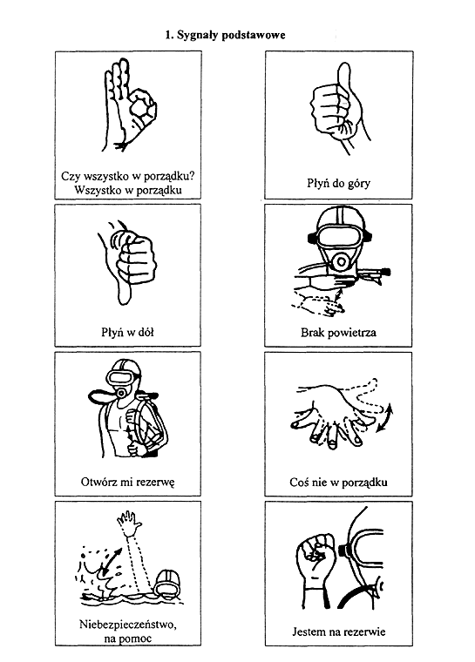
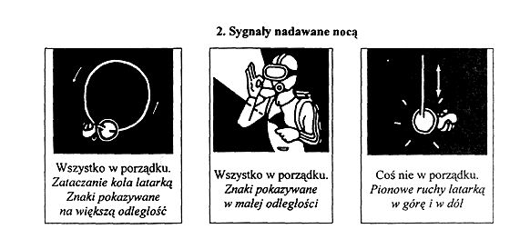
Ad. 2 c.d.
Znaki umowne – sygnały podstawowe

Slide 17
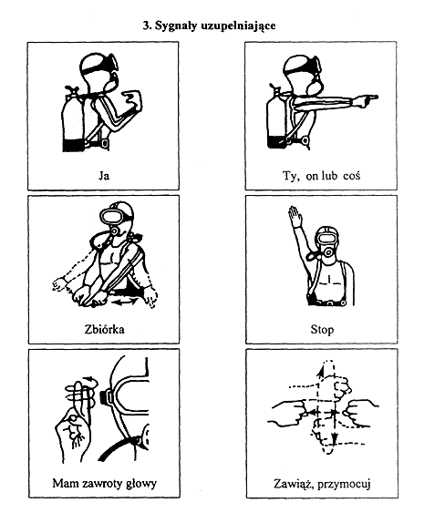
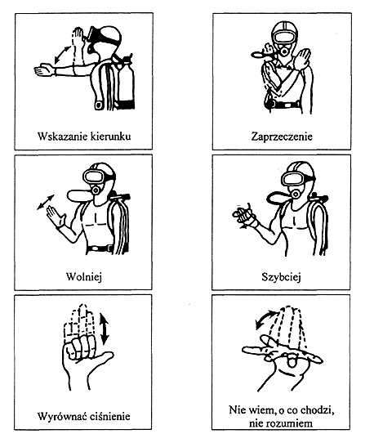
Ad. 2 c.d.

Slide 18
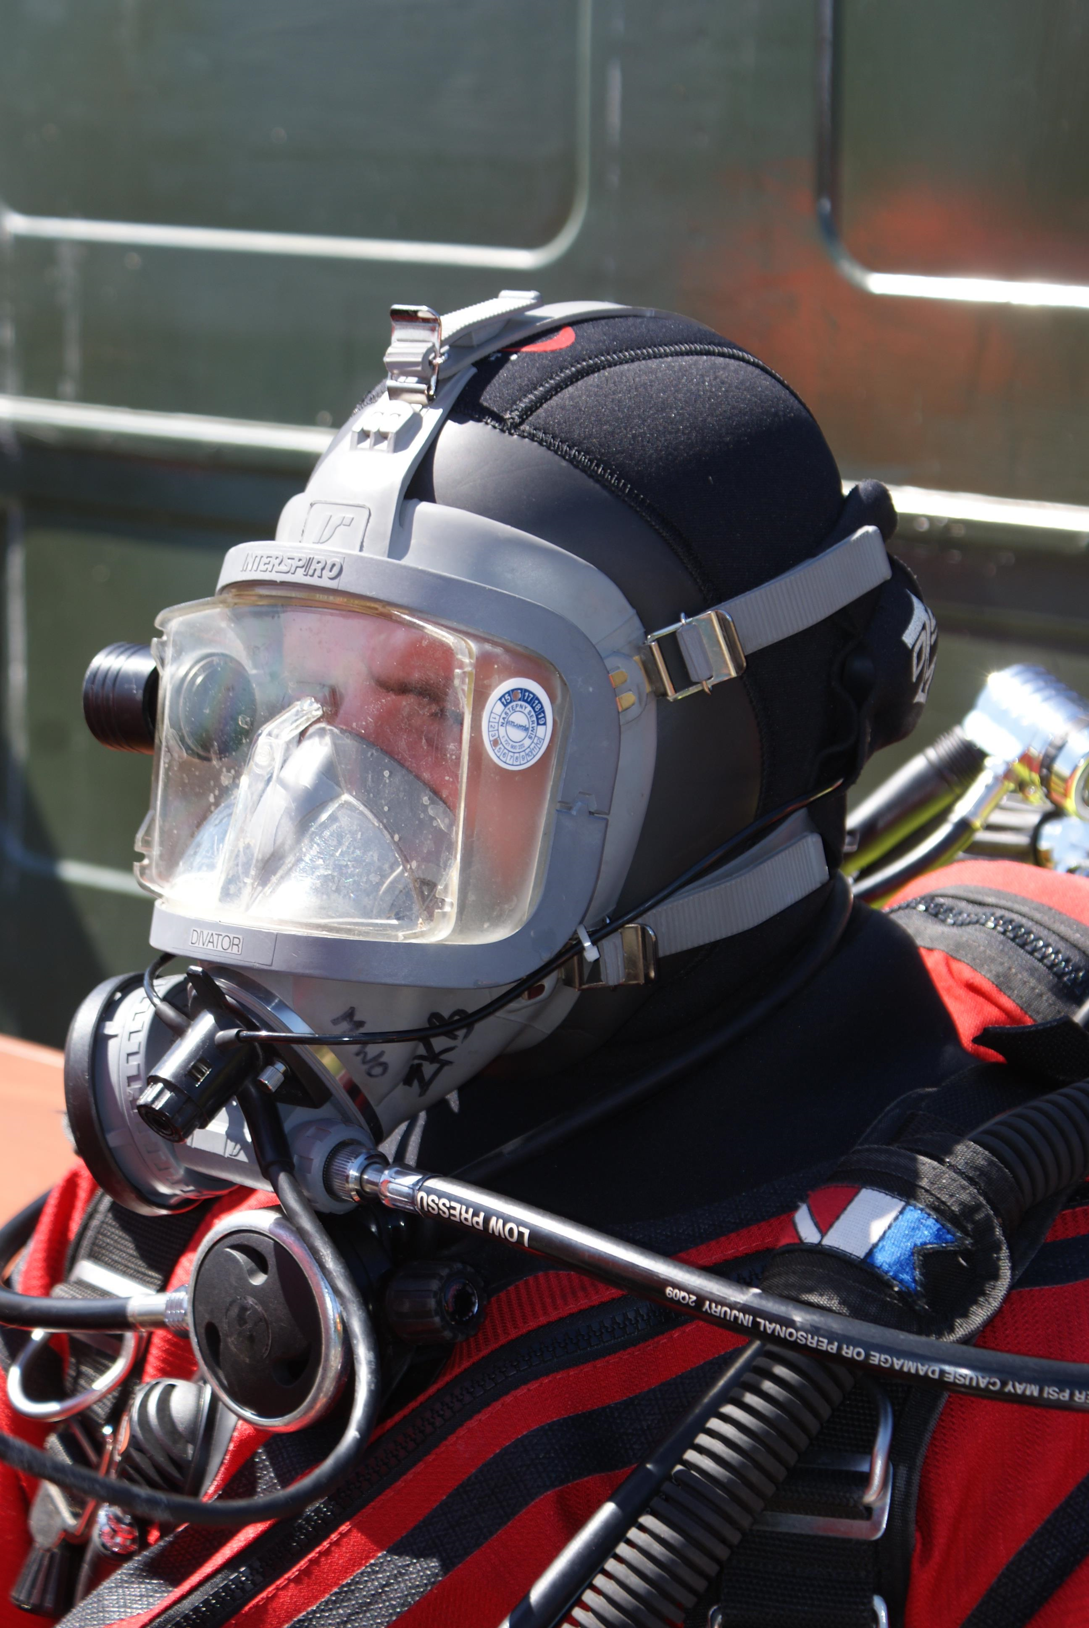
Ad. 2 c.d.
Jeżeli kierujący pracami podwodnymi uzna warunki,
w których mają być wykonywane prace podwodne, za szczególnie niebezpieczne lub specyficzne, może dodatkowo wyznaczyć nurka do pełnienia funkcji nurka ratownika.
Notes:
Funkcję nurka ratownika pełni nurek, którego kwalifikacje umożliwiają nurkowanie co najmniej na głębokość wykonywanych prac podwodnych.
Nurek ratownik przebywa w miejscu prowadzonych prac podwodnych w gotowości do podjęcia akcji ratowniczej.

Slide 19
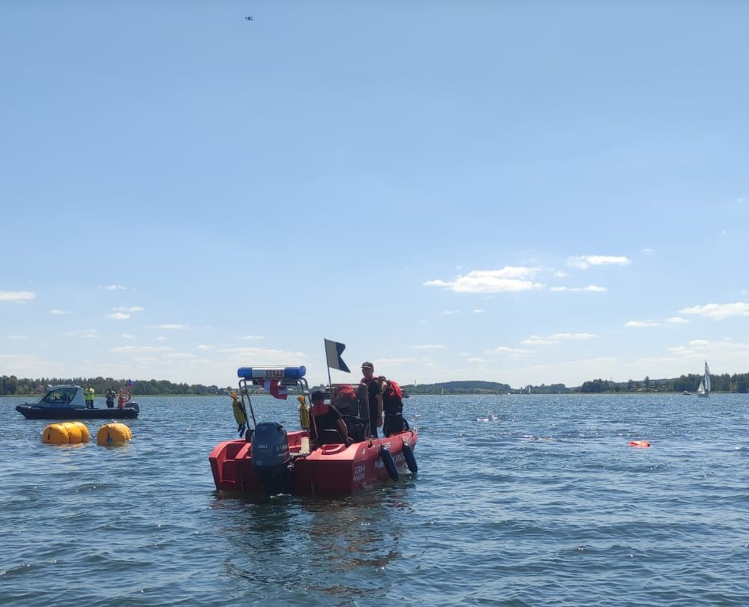

Ad. 2 c.d.
Przy prowadzeniu prac podwodnych na szlakach żeglugowych, z wyłączeniem prac podwodnych
o charakterze specjalnym, kierujący pracami podwodnymi dokonuje oznakowania miejsca ich wykonywania oraz powiadamia właściciela drogi wodnej o prowadzonych pracach, zgodnie
z przepisami o żegludze śródlądowej lub morskiej.
Zdjęcie: KP PSP w Mrągowie

Slide 20
Ad. 2 c.d.
Osoby biorące udział w pracach podwodnych przebywające pod wodą i na jej powierzchni oraz w bezpośredniej bliskości brzegów, a także przebywające na budowlach hydrotechnicznych, jednostkach pływających i akwenach zalodzonych wyposaża się
w środki ochrony indywidualnej, w szczególności w:
kamizelkę asekuracyjną nieograniczającą swobody ruchów lub kombinezon ratunkowy albo inne środki ochrony indywidualnej zabezpieczające przed utonięciem,
środki do sygnalizacji wizualnej lub dźwiękowej,
nóż ratowniczy lub inny przyrząd do cięcia.

Slide 21
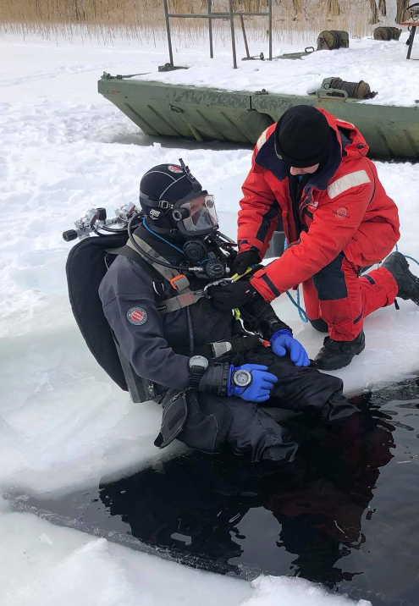
Ad. 2 c.d.
W przypadku prowadzenia prac podwodnych w przestrzeniach zamkniętych oraz na akwenach, na których występuje kra lodowa,
w celu zapewnienia bezpieczeństwa nurków wymaga się dodatkowych przedsięwzięć, uwzględniających pragmatykę służbową, w szczególności:
zastosowania sprzętu do autoasekuracji, oświetlenia i łączności,
zastosowania dwóch niezależnych źródeł mieszaniny oddechowej,
wykonywania prac przez nurków posiadających dodatkowe przeszkolenie w tym zakresie.
Zdjęcie: KW PSP w Olsztynie

Slide 22
Ad. 2 c.d.
Zabezpieczenie prowadzenia prac podwodnych w warunkach nocnych wymaga oświetlenia terenu prac oraz asekuracji pracujących nurków przez jednostkę pływającą wyposażoną
w reflektor poszukiwawczy.
Nurków prowadzących prace w nocy wyposaża się w indywidualne oświetlenie w postaci podstawowego i awaryjnego źródła światła.

Slide 23
Akty prawne regulujące bezpieczeństwo i higienę pracy podczas wykonywania prac podwodnych w Polsce
Rozporządzenie Ministra Spraw Wewnętrznych i Administracji w sprawie szczegółowych warunków bezpieczeństwa i higieny służby strażaków Państwowej Straży Pożarnej.
Rozporządzenie Ministra Spraw Wewnętrznych i Administracji w sprawie wykonywania prac podwodnych w jednostkach podległych lub nadzorowanych przez ministra właściwego do spraw wewnętrznych (oraz rozporządzenie zmieniające).
Zasady organizacji ratownictwa wodnego w krajowym systemie ratowniczo-gaśniczym.

Slide 24
Ad. 3
Zasady obejmują organizację i funkcjonowanie ratownictwa wodnego na poziomie podstawowym i specjalistycznym.
W załączniku nr 10 „Zasady organizacji prac podwodnych w tym działań ratowniczych i wspomagających oraz zasady bezpieczeństwa wykonywania prac podwodnych” zawarto zasady bezpieczeństwa.
Nurkowie w trakcie wykonywania prac podwodnych obowiązani są stosować ww. zasady, które są zbieżne z wcześniej prezentowanymi przepisami.

Slide 25
Rodzaje zagrożeń przy wykonywaniu prac podwodnych
Choroby nurkowe:
uraz ciśnieniowy, m.in.: płuc, ucha, zatok, przewodu pokarmowego, zęba,
choroba dekompresyjna,
utrata przytomności,
narkoza azotowa,
zatrucie tlenem, dwutlenkiem węgla, tlenkiem węgla,
utonięcie,
urazy mechaniczne,
hipotermia, hipertermia,
awaria sprzętu nurkowego.

Slide 26
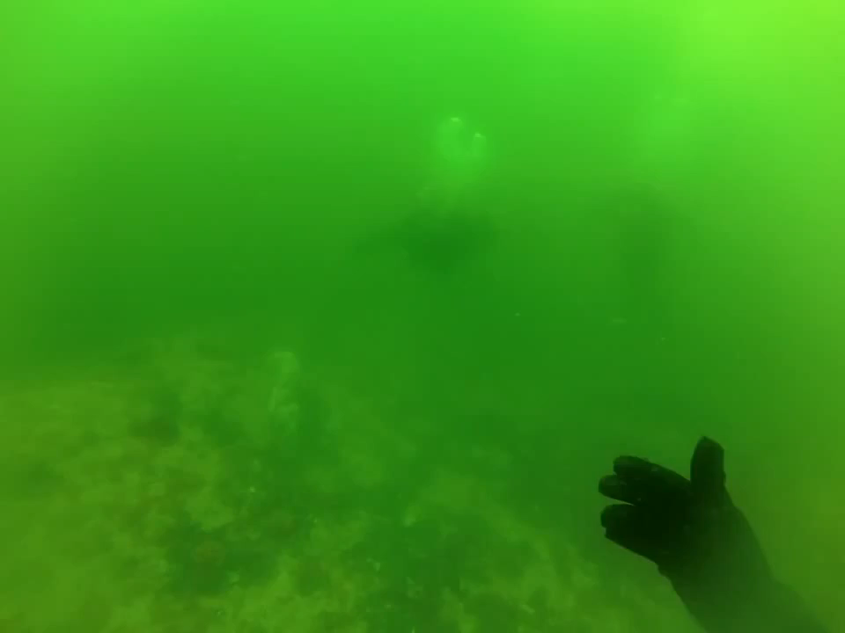
Rodzaje zagrożeń przy wykonywaniu prac podwodnych c.d.
Panika nurka

Slide 27
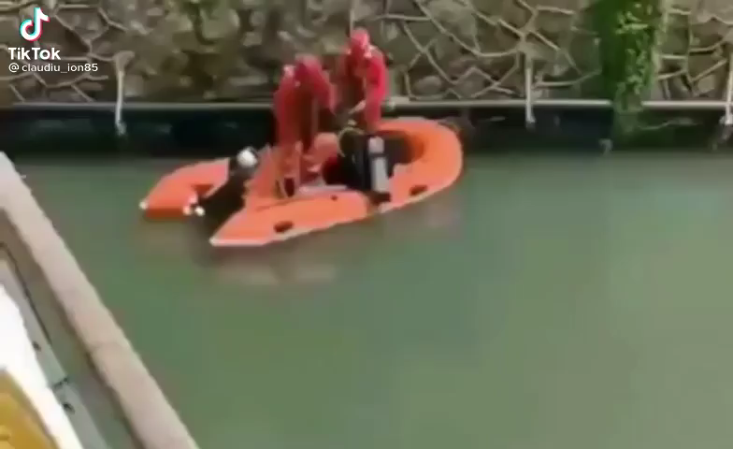
Rodzaje zagrożeń przy wykonywaniu prac podwodnych c.d.
Uwaga: analiza zagrożeń i rozpoznanie jest częścią planowania prac podwodnych!

Slide 28
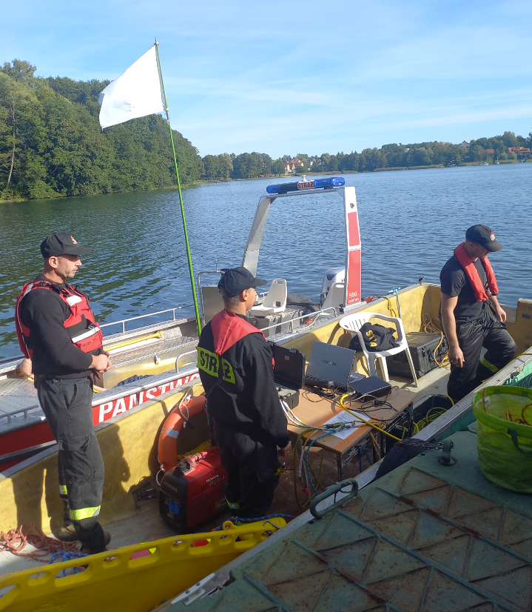
Organizacja stanowiska pracy podczas wykonywania prac podwodnych
Stanowisko pracy podczas wykonywania prac podwodnych zgodnie z przepisami to baza prac podwodnych
Baza prac podwodnych – miejsce zainstalowania urządzeń technicznych i wyposażenia umożliwiających bezpieczne przygotowanie i przeprowadzenie prac podwodnych oraz czynności po ich zakończeniu
Baza prac podwodnych może być umiejscowiona na:
łodzi ratowniczej
brzegu
pomoście
Uwaga: wszystkie elementy wyposażenia bazy powinny być zabezpieczone przed przypadkowym wpadnięciem do wody lub upadkiem.

Slide 29
Organizacja stanowiska pracy podczas wykonywania prac podwodnych c.d.
Wyposażenie stałe bazy prac podwodnych powinno zawierać:
zestaw medyczny zgodnie z obowiązującymi zasadami,
instrukcję postępowania na ewentualność wypadku nurkowego,
łączność nurkową,
tabele dekompresyjne,
dokumentację nurkową, tj. dzienna karta prac podwodnych

Slide 30
Organizacja stanowiska pracy podczas wykonywania prac podwodnych c.d.
W przypadku prowadzenia prac z łodzi ratowniczej baza dodatkowo powinna być wyposażona w:
sztywną flagę „A” zgodnie z przepisami o żegludze śródlądowej,
zestaw do stabilnego kotwiczenia łodzi ratowniczej.
Notes:
Wyposażenie łodzi powinno być zgodne z załącznikiem nr 4 do "Zasad organizacji ratownictwa wodnego w KSRG” :Minimalny standard wyposażenia jednostki pływającej z napędem silnikowym, przeznaczonej do działań na poziomie podstawowym, specjalistycznym, w tym grupy sonarowej.

Slide 31
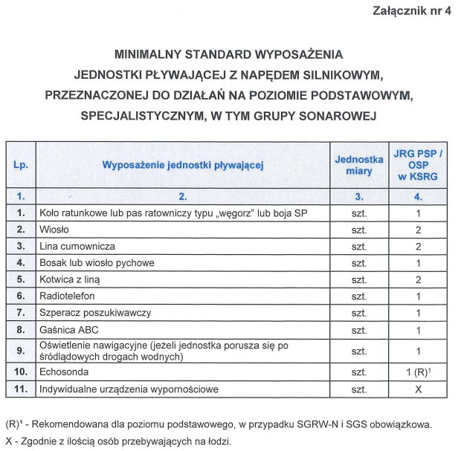
Organizacja stanowiska pracy podczas wykonywania prac podwodnych c.d.

Slide 32
Organizacja stanowiska pracy podczas wykonywania prac podwodnych c.d.
Dodatkowo, na bazie prac podwodnych może znajdować się sprzęt do prac technicznych,
w zależności od ich rodzaju:
urządzenia do cięcia pod wodą
uszczelniania wycieków
wydobywania obiektów (balony wypornościowe)
Uwaga: wykorzystywany sprzęt techniczny powinien być używany zgodnie z przeznaczeniem
i zaleceniami producenta, zabezpieczony i podawany nurkom pod wodę w sposób bezpieczny.

Slide 33
Organizacja stanowiska pracy podczas wykonywania prac podwodnych c.d.
Skład osobowy stanowiska pracy przy wykonywaniu prac podwodnych:
kierujący pracami podwodnymi (przy ratowaniu życia ludzkiego jego obecność nie wymagana) – KPP,
nurek roboczy – NR,
nurek asekuracyjny – NA,
chronometrażysta (zalecany, funkcję może pełnić KPP),
sygnalista - 1 osoba na każdego nurka (nie muszą być nurkowie).

Slide 34
Dodatkowo:
sprzętowiec (przy pracach technicznych),
nurek ratownik (w sytuacji podwyższonego ryzyka prac podwodnych).
Uwaga: w przypadku ratowania życia i zdrowia ludzkiego, przy braku kierującego pracami podwodnymi, nurek o najwyższych kwalifikacjach lub największym doświadczeniu pełni funkcję Dowodzącego Działaniem Ratowniczym SGRW-N.

Slide 35
Pytania?
Dziękuję za uwagę

Slide 36
Metryczka prezentacji
Data powstania pierwowzoru: …………….
Data ostatniej aktualizacji: ……………
Bieżący nr wersji: ……………
Autor: st. kpt. Mariusz Zakrzewski

